Slide 1

毕设开题报告
面向大数据应用的
基本字符操作算法加速结构研究
——开题报告
高性能计算中心处理器实验室
导师：范东睿研究员
姓名：马丽娜

Slide 2
内容提纲
选题背景和意义
国内外本领域的发展现状
主要研究内容
拟采用的研究方法和技术路线
已有的科研基础和所需的科研条件
研究工作与进度安排
参考文献

Slide 3
背景和意义
据统计，全球每天产生的数据以2.5EB的速度不断累积，IDC报告指出，全球数据总量正以每两年翻一番的速度持续增长，从2013年到2020年，全球数据总量将增长10倍，达到44ZB。
大数据时代到来，热门研究课题

Slide 4
背景和意义
大数据应用特性：
大数据量，高通量
任务巨大且独立，实时性
数据依赖少，高并发
传统高性能计算机
追求浮点运算速度
需求不匹配

Slide 5
背景和意义
业界研究重点：
通用廉价的计算机集群为分布式载体
从软件层面上对大数据处理进行优化和改进，分布式框架如Hadoop，Spark等
数据中心的大部分服务器的平均运行效率仅有4%[4]
硬件结构有待改善
资源浪费严重
Notes:
多伦多非营利性环境组织GGT（Greening Greater Toronto）的关于绿色IT的报告

Slide 6
背景和意义
搜索引擎、社交网络和电子商务占所有应用的80%（按页面浏览和日访问量计算）[20]
字符操作是以上三类应用的基础。
字符操作问题值得研究
Notes:
多伦多非营利性环境组织GGT（Greening Greater Toronto）的关于绿色IT的报告

Slide 7
背景和意义
本文主要针对大数据应用中的基本字符操作算法，进行加速结构的研究
Notes:
基于以上几点

Slide 8
发展现状-1
大数据相关各应用领域的Benchmark研究
HiBench[5]
用于测评运行Hadoop的集群的性能
LinkBench[6]
用于对社交图谱的数据库进行性能测试的benchmark工具集
CloudSuite[8]
云计算典型应用的Benchmark
BigDataBench[9]
抽取Internet典型服务而构建的大数据基准测试程序集
DCBench[10]
数据中心应用的Benchmark

Slide 9
发展现状-1
这些Benchmark主要是用于对系统级进行性能测试和评价的，而不是对处理器级的测试和评价。
HiBench用于对Hadoop集群性能的测试
LinkBench用于对社交图谱数据库的测试
BigDataBench用于Internet服务系统性能的测试
无法对处理器结构设计做出指导
Notes:
系统级的测评：
主要关注系统运行的整体性能，如集群内部协同工作的效率，板间互连和通信的效率，系统软件栈的性能等。
芯片级的测评：
主要关注芯片内部的工作情况，如众核处理器中多个核的并发处理能力，核间通信的效率，线程在处理器中的调度效率，共享存储的利用效率，cache的命中率，数据通路的使用效率等。

Slide 10
发展现状-2
硬件加速结构研究——GPU加速
高吞吐量
浮点运算能力强
深度多线程，即使有的线程被stall了，GPU还能够继续正常执行。
高memory带宽
不完全适应于大数据应用
浮点运算量小
任务并行不规则

Slide 11
发展现状-3
硬件加速结构研究——专用加速器
CryptoManiac[15]针对Cryptographic Services的加解密协处理器（2.25加速，1/100面积）
DianNao[16]针对机器学习领域的CNN和DNN算法的专用加速器（117倍加速，1/21功耗）
针对流媒体处理、图形计算、向量流处理等其他专用加速器
Notes:
CryptoManiac在0.25um工艺的物理设计下能够得到比600MHz Alpha 21264处理器2.25倍的加速，同时，在相同工艺下面积却只有其1/100。
DianNao中强调了存储对加速器设计、性能和功耗的重要影响，实现了在3.02mm2 小面积、485mW超低功耗下得到452GOP/s的带宽。与128位2GHz的SIMD处理器相比得到117倍的加速，同时功耗仅是其1/21。

Slide 12
发展现状-3
硬件加速结构研究——专用加速器
最近的研究表明，专用加速器能够得到主流通用处理器1000~10000倍的效率[14]
已有的这些加速器大都针对特定算法或特定问题，应用范围有限
尚无针对大数据应用的专用加速器研究

Slide 13
研究内容
主要研究内容：
大数据基本字符操作算法分析及特征提取；
基于特征提取从指令级、核内、核间三个层面上归纳设计，提出适合面向大数据应用字符操作算法的加速方案；
对加速方案进行试验验证。
预期目标：
得到大数据应用基本字符操作算法映射到结构设计层面的特征和设计需求
设计面向大数据应用的字符操作加速器
实验分析，得到理想的加速结果和分析

Slide 14
技术路线
基本字符操作算法选取
算法分析
Sort
Grep
WordCount
特征提取
加速结构设计思路
设计思路
实验平台

Slide 15
技术路线——1、算法选取
在DCBench的workload选取中，有一个分组为Basic operations，包含了sort、wordcount和grep三个workloads。
Benchmarks | 开发商 | 关注点 | Application
HiBench | Intel | Hadoop | Micro Benchmarks（Sort, WordCount, TeraSort）
 |  |  | HDFS
 |  |  | Web Search
 |  |  | Machine Learning
 |  |  | Data Analytics
LinkBench | Faebook | MySQL | DataBase
YCSB | Yahoo | NoSQL | NoSQL Framework
CloudSuite | CloudSuite | Scale-out | Data Analytics | Machine learning
 |  |  | Data Caching （Memcached）
 |  |  | Data Serving （Cassandra ，NoSQL）
 |  |  | Graph Analytics
 |  |  | Media Streaming
 |  |  | SW Testing as a Service
 |  |  | Web Search
 |  |  | Web Serving
BigDataBench | 中科院计算所 | Internet Services | Micro Benchmarks
 |  |  | Basic Datastore Operations
 |  |  | Relational Query
 |  |  | Search Engine
 |  |  | Social Networks
 |  |  | E-commerce
DCBench | 中科院计算所 | Websites and Web services | Data Analytics（Basic operation，Classification，Cluster,Feature reduction,Vector calculate）
 |  |  | Social Networks(Recommendation，Association rule mining，Segmentation，Graph mining)
 |  |  | Warehouse operation
 |  |  | Service（Search engine）
 |  |  | Interactive real-time application（Media streaming）
TPC | 事务处理性能委员会 | 测试框架 | —
简单却又具有代表性
微结构级算法（micro level benchmarks）
几乎所有应用的后台工作的基础
字符操作基本算法
Notes:
Basic operation是指在大数据领域经常会用到的简单却又很具有代表性的几个算法，几乎所有应用的后台工作都要涉及到，是在大数据应用分析和Benchmark设计过程中是必须要有的。
其中HiBench将Sort、WordCount、Terasort三个算法作为一个Micro Benchmarks分组，认为这三个算法是Hadoop框架下最基础的三个操作，并且是微结构级（micro level benchmarks）的测试[5]

Slide 16
技术路线——1、算法选取
Top 20 websites。
Sort、WordCount和Grep三个基本字符操作算法在上述三个应用中都是使用最频繁基本操作。
Name | Domain | Scenarios
Sort | Big Data Analytics | Basic operation
 | Web Search | Document sorting
 | Social Networks | Pages sorting
 | E-Commerce
WordCount | Big Data Analytics | Basic operation
 | Web Search | Word frequency count
 | Social Networks | Calculating the TF-IDF value
 | E-Commerce | Obtaining the user operations count
Grep | Big Data Analytics | Basic operation
 | Web Search | Log analysis
 | Social Networks | Web information extraction
 | E-Commerce | Fuzzy search

Slide 17
技术路线——2、算法分析
对Sort、WordCount、Grep算法进行详细分析：
分析算法，得到算法流程图，并估计出重要操作步骤所占比重；
分解算法特征；
将算法关键步骤分解对应到原子函数和指令操作；
得到算法分解tree图；
分别从计算特征、访存特征、并行性、线程间关系和I/O操作等五个方面进行特征分析
并得到算法对体系结构设计从指令级、协处理器级、内部高速总线级和外部高速总线四个不同层次的设计需求。

Slide 18
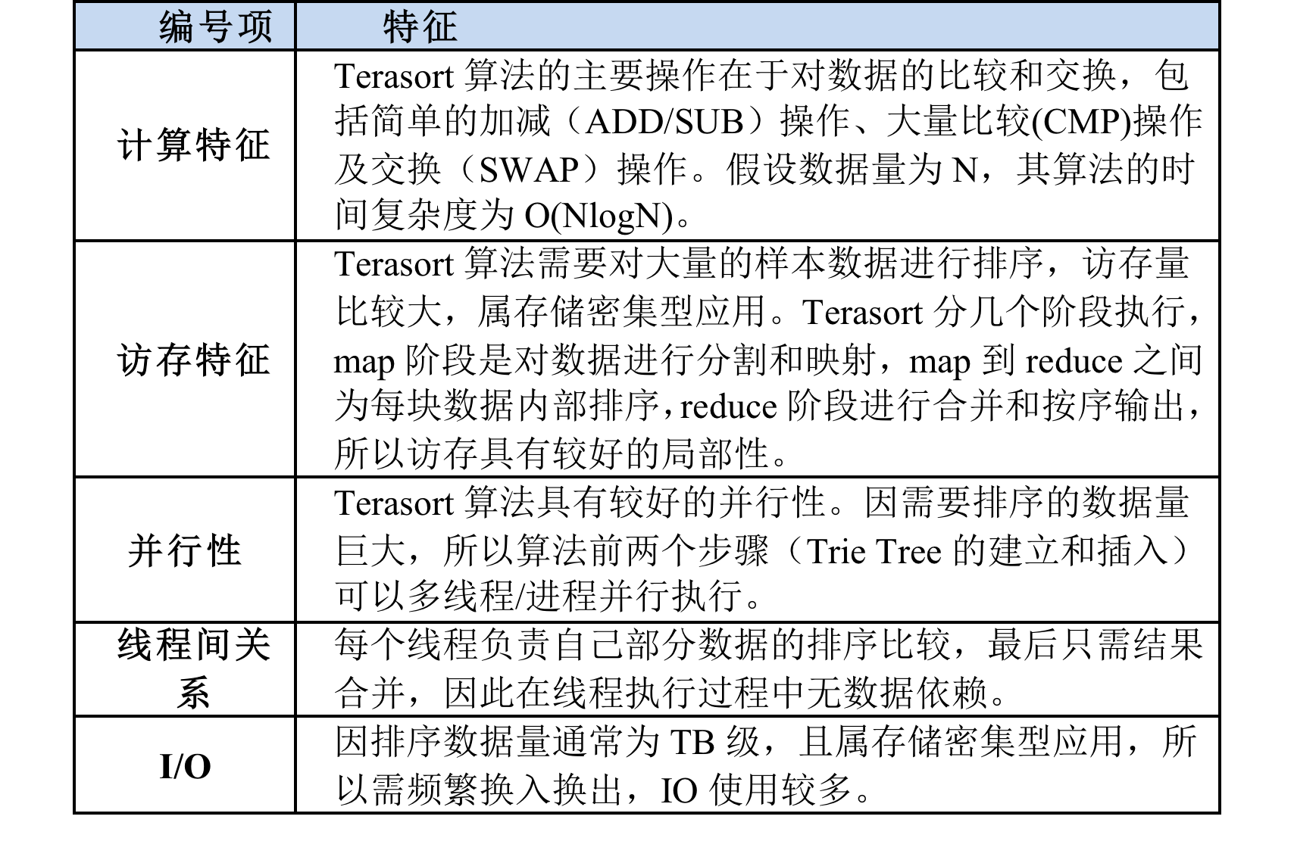
技术路线——2、算法分析
示例——Sort算法特征分析：

Slide 19
技术路线——3、特征提取
对3个算法进行tree数归并：
Notes:
Grep分别对KMP和BM两种算法进行了详细分析，用的频率都很高
根据树图归并，我们需要解决的几个关键问题：
1） 字符比较问题；
2） 键值对的内部排序问题；
3） 键值对的合并排序问题。

Slide 20
技术路线——3、特征提取
对3个算法进行5个层次的分析：
编号项 | 特征
计算特征 | （1）三个算法都是以“字符比较”为主要操作，其中Terasort涉及到“比较后的交换”，WordCount涉及到频次统计，并且也用到了排序算法。 （2）Wordcount和Terasort算法复杂度为O(NlogN)，KMP复杂度为O（m+n），BM为O（m×n）~O（n）
访存特征 | （1）由于比较操作都是对字符的，访存粒度多为8 bits。 （2）顺序访存，具有很好的局部性。 （3）访存量比较大，属存储密集型应用。
并行性 | 样本数量巨大时，可以切割样本，多任务并行处理。每个任务负责一部分数据的比较。
线程间依赖性 | 并行之后，三个算法线程执行过程中均无数据依赖，Terasort和Wordcount需要最后对结果的合并操作，Grep只需要处理切割部分。
I/O | (1)均属存储密集型应用，有大量的存储器读写操作。 (2)尤其Terasort排序数据量通常为TB级，且属存储密集型应用，所以需频繁换入换出，IO使用较多。
Notes:
由于本文研究中心在于单节点上结构的加速设计，所以只关注指令级、协处理部件和内部高速总线三部分
根据特征分析，3个字符操作基本算法有以下特征：
1） 字符比较为主要计算操作；
2） 访存粒度多为8bits；
3） 顺序访存，具有很好的局部性；
4） 访存量大，存储密集型；
5） 并行度高，线程间无数据依赖；
6） 数据量大，I/O使用频繁。

Slide 21
技术路线——4、加速结构设计（思路）
思路一：
Load→compare→swap→store 指令；
Load→compare→compute→store 指令；
Load→compare指令；
思路二：
构建上述复合指令的功能部件阵列（并行性高）；
思路三：
配合功能部件阵列，设计使用合理的高速缓存，在SPM基础上做设计改动（顺序访存）；
思路四：
针对8bit访存特点，做特殊访存机制设计；
思路五：
封装MERGE功能指令部件。
Notes:
由于本文研究中心在于单节点上结构的加速设计，所以只关注指令级、协处理部件和内部高速总线三部分

Slide 22
技术路线——4、实验平台
实验平台：
本研究题目提出的所有硬件加速设计方案，都将会在支持千核的DPU模拟实验平台上进行验证，得到对应设计的优化效果，以证明结构设计的有效性；
DPU模拟器支持ARMv6指令集并支持SMT、可配置片上互联组件（例如：Mesh，双环，多级总线）、Cache组件、MCU组件、Memory组件，支持各种性能数据统计和功耗数据统计及结构化输出；
用户可以使用Core、片上网络、Cache、Memory、SPM等组件任意搭建目标系统。
为本题目研究提供有力保障

Slide 23
科研基础条件
已有科研基础
已完成大数据领域基本字符操作算法的调研分析；
对SimICT框架使用的熟悉，能够快速搭建模拟系统。
所需科研条件
多核处理器服务器平台；
DPU模拟器。

Slide 24
进度计划安排
阶段 | 月 | 月目标 | 周
开题 | 12 | 开题立意；补体系结构基础知识 | 2
 |  |  | 3
 |  |  | 4
中期 | 1 | 分析针对性算法；原始算法在模拟器跑通，得到各方面数据；学会用模拟器;根据对算法的分析和模拟器的掌握，形成设计方案和测试方案 | 1
 |  |  | 2
 |  |  | 3
 |  |  | 4
 | 2 | 模拟方案实现；得到初步对比数据，分析，改进；中期答辩报告 | 1
 |  |  | 2
 |  |  | 3
 |  |  | 4
 | 3 | 根据中期答辩反馈，完善设计方案、模拟工作，得到理想的实验数据 | 1
 |  |  | 2
 |  |  | 3
 |  |  | 4
答辩 | 4 | 论文撰写，答辩报告；4月15日前送审 | 1
 |  |  | 2
 |  |  | 3
 |  |  | 4
 | 5 | 5月31日前完成答辩 | 1
 |  |  | 2
 |  |  | 3
 |  |  | 4

Slide 25
参考文献
[1] 张引,陈敏,廖小飞.大数据应用的现状与展望[J].计算机研究与发展,2013,50:216-233.
[2] High Volume Throughput Computing: Identifying and Characterizing
Throughput Oriented Workloads in Data Centers[C] //Proc of the IEEE 26th International Parallel and Distributed Processing Symposium Workshops & PhD
Forum, 2012: 1712-1721.
[3] Characterization of Real Workloads of Web Search Engines. In Proc. IISWC 2011.
[4] Data centers only operating at 4% utilization. 2014. http://www.environmentalleader.com/2010/07/08/data-centers-only-operating-at-4-utilization/
[5] S. Huang, J. Huang, J. Dai, T. Xie, and B. Huang. The hibenchbenchmark suite: Characterization of the mapreducebaseddata analysis. In Data Engineering Workshops(ICDEW), 2010 IEEE 26th International Conference on,pages 41–51. IEEE, 2010.
[6] T. G. Armstrong, V. Ponnekanti, D. Borthakur, and M. Callaghan.Linkbench: a database benchmark based onthe facebook social graph. 2013.
[7]B. F. Cooper, A. Silberstein, E. Tam, R. Ramakrishnan, andR. Sears. Benchmarking cloud serving systems with ycsb.In Proceedings of the 1st ACM symposium on Cloud computing, SoCC ’10, pages 143–154, 2010.
[8] M. Ferdman, A. Adileh, O. Kocberber, S. Volos, M. Alisafaee,D. Jevdjic, C. Kaynak, A. D. Popescu, A. Ailamaki,and B. Falsafi. Clearing the clouds: A study of emergingworkloads on modern hardware.Architectural Support for Programming Languages and Operating Systems, 2012.

Slide 26
参考文献
[9] W. Gao, Y. Zhu, Z. Jia, C. Luo, L. Wang, J. Zhan, Y. He, S. Gong, X. Li, S. Zhang, and B. Qiu.Bigdatabench: a bigdata benchmark suite from web search engines. The Third Workshop on Architectures and Systems for Big Data (ASBD2013), in conjunction with ISCA 2013.
[10]http://prof.ict.ac.cn/DCBench/
[11]http://www.tpc.org/
[12] Yunji Chen, Tao Luo, Shaoli Liu, Shijin Zhang, Liqiang He, Jia Wang, Ling Li, Tianshi Chen, Zhiwei Xu, Ninghui Sun, and Olivier Temam, "DaDianNao: A Machine-Learning Supercomputer", in Proceedings of the 47th IEEE/ACM International Symposium on Microarchitecture (MICRO'14), 2014.
[13]D.Kanter. NVIDIA’s GT200:Inside a parallel processor[T].Real world technologies,2008.
[14]Guha A, Zhang Y, ur Rasool R et al. Systematic evaluation of workload clustering for extremely energy-efcient architectures. ACM SIGARCH Computer Architecture News, 2013,41(2): 22-29.
[15] Wu L, Weaver C, Austin T. CryptoManiac: A fast flexible architecture for secure communication. In Proc. Int. Symp.Computer Architecture, June 30-July 4, 2001, pp.110-119.
[16] Yunji Chen, Tao Luo, Shaoli Liu, Shijin Zhang, Liqiang He, Jia Wang, Ling Li, Tianshi Chen, Zhiwei Xu, Ninghui Sun, and Olivier Temam, "DaDianNao: A Machine-Learning Supercomputer", in Proceedings of the 47th IEEE/ACM International Symposium on Microarchitecture (MICRO'14), 2014.

Slide 27
参考文献
[16] Yunji Chen, Tao Luo, Shaoli Liu, Shijin Zhang, Liqiang He, Jia Wang, Ling Li, Tianshi Chen, Zhiwei Xu, Ninghui Sun, and Olivier Temam, "DaDianNao: A Machine-Learning Supercomputer", in Proceedings of the 47th IEEE/ACM International Symposium on Microarchitecture (MICRO'14), 2014.
[17]Tianshi Chen, Zidong Du, Ninghui Sun, Jia Wang, Chengyong Wu, Yunji Chen, and Olivier Temam, "DianNao: A Small-Footprint High-Throughput Accelerator for Ubiquitous Machine-Learning", in Proceedings of the 19th ACM International Conference on Architectural Support for Programming Languages and Operating Systems (ASPLOS'14), 2014.
[18] Micheal Anderson,Khalid Ashraf,Gerald Friedland,Forrest landola .Application-Driven Research in the ASPIRE lab.[R]http://librozilla.com/doc/447428/ucb-ace-lab
[19] P Chen，L Zhang，YH Han，YJ Chen. A General-Purpose Many-Accelerator Architecture Based on Dataflow Graph Clustering of Applications. 计算机科学技术学报(英文版), 2014, 29(2):239-246

Slide 28
Thanks~

